Slide 1
«Слабка сила»
Автор
Бойко Юлія Володимирівна
9-В клас
Новогуйвинської гімназії
Педагогічний керівник
Ярова-Боровик Марія Яківна
Вчитель біології
Новогуйвинської гімназії

Slide 2
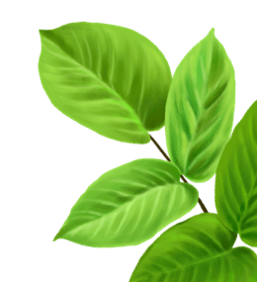
Генна інженерія (ГІ) займається тим, що бере гени і частини ДНК одного виду, наприклад, риби, і пересаджує їх в клітини іншого, наприклад, помідора. Для цього ГІ розпорядженні набором різних технологій для того, щоб розрізати ДНК довільно або в певних ділянках гена. Як відомо, віруси - дуже активні елементи. Нічого, або майже нічого, не може зупинити їх, варто їм знайти нову жертву, вірніше, господаря. Вони тут же вбудовують свою генетичну інформацію в ДНК клітини хазяїна (наприклад, людини), розмножуються, заражають сусідню клітину і множаться знову. Це можливо, оскільки віруси виробили дуже сильні промотори, які змушують клітину-господарку постійно "читати" ці промотори і виробляти білки вірусу. Якщо просто взяти сигнальний елемент (промотор) вірусу рослини і помістити його в початок інформаційного блоку гена риби, то вийде комбінований ген риби й вірусу (генно-інженерна конструкція), який можна змусити працювати в рослині, коли (і якщо) буде потрібно.

Slide 3
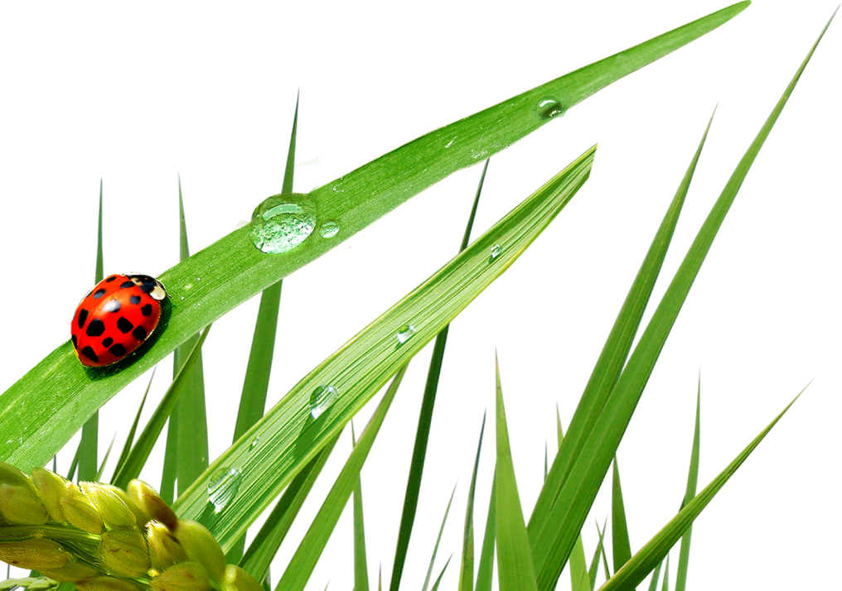
Бути може, все це звучить просто чудово, та ось тільки зупинити це процес абсолютно неможливо - його не вимкнути.
Сама рослина більше не має права голосу в процесі роботи нового гена, навіть коли це постійне примусове виробництво "нового" продукту і послаблює рослину і погіршує його ріст і розвиток. Мінімальний промотор, що зв'язує РНК-полімеразу, як правило, недостатній для забезпечення помітного, а тим більше тканеспеціфічного рівня транскрипції.
Набір відомих до теперішнього дню промоторів досить різноманітний і постійно поповнюється. Конститутивні промотори застосовуються для напрацювання істотних кількостей продукту гена в усій рослині.

Slide 4
Крім конститутивних, відомо велика кількість специфічних промоторів, які активні лише в окремих органах, тканинах або клітках, або на окремих стадіях онтогенезу рослини. Прикладом може служити промотор гена пататіна картоплі, який працює практично тільки в бульбах. Є також промотори, активність яких проявляється в листі, коренях, меристемах та інших місцях специфічної локалізації. Інтенсивно вивчаються і використовуються також індуцибельної промотори, які активуються лише за певних умов: температури, освітлення, концентрації фітогормонів і т.д. Багато з таких промоторів досить універсальні, наприклад, деякі промотори генів теплового шоку.

Slide 5
Особливий інтерес представляють промотори, індуковані низькомолекулярними хімічними ефекторами, часто не властивими рослинам. Є промотор, індукує при механічному стресі (поранену) або при обробці рослин елісітором. Використання такого промотора, сполученого з цільовим геном, дає можливість вирощувати трансгенні рослини як звичайні аж до стадії збирання врожаю, а далі зрізка рослин індукує експресію цільового гена, продукт якого накопичується в зібраної біомасі.

Slide 6
ДЯКУЮ ЗА УВАГУ!

